Slide 1
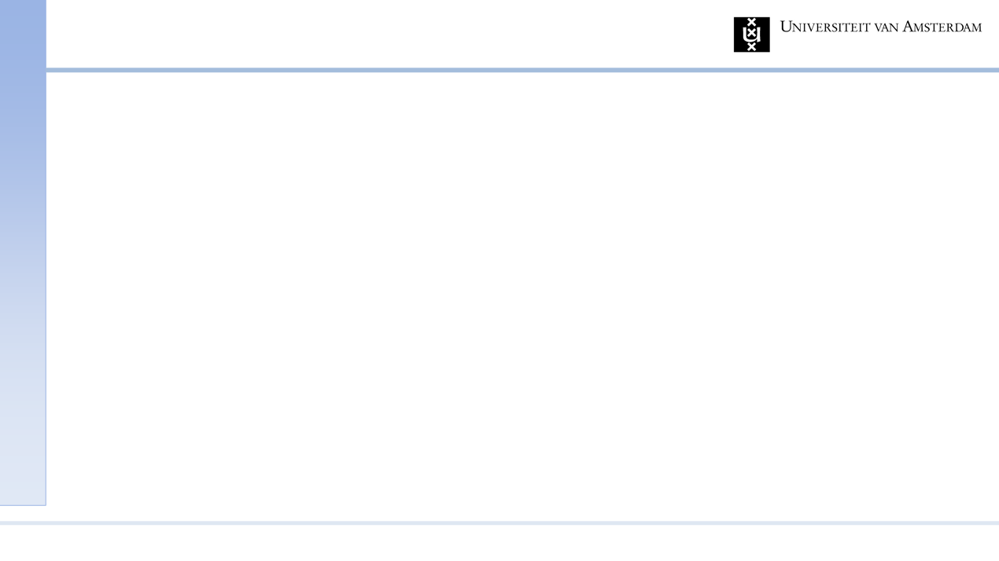
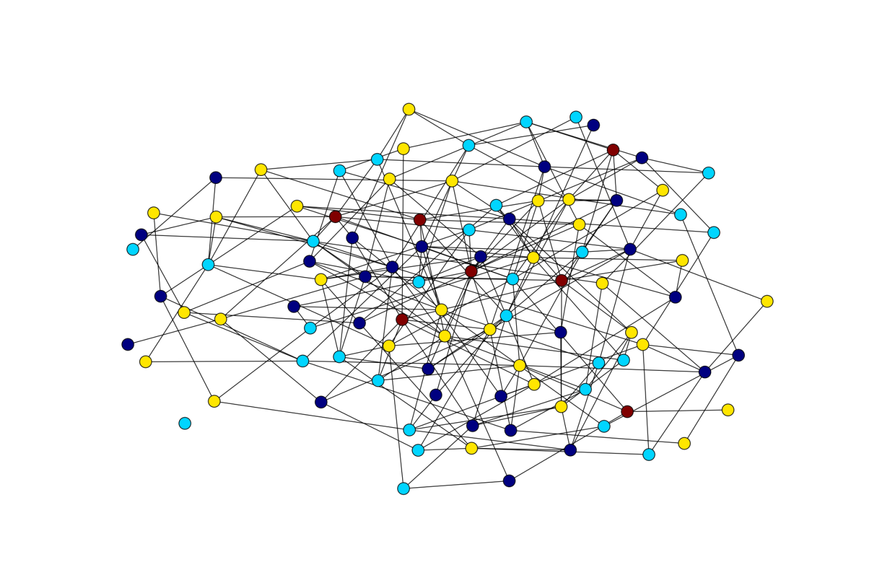
Graafkleuring
Onderzoek naar de invloeden op het kleurgetal van een graaf
Marten Folkertsma, Jenny Hasenack en Jeroen Meijaard

Slide 2
Inhoudsopgave
Case
Onderzoek
Methode – algoritmes
Resultaten
Conclusie
Vervolgonderzoek

Slide 3
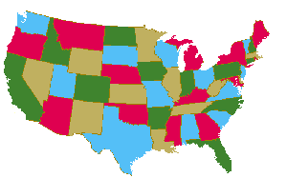
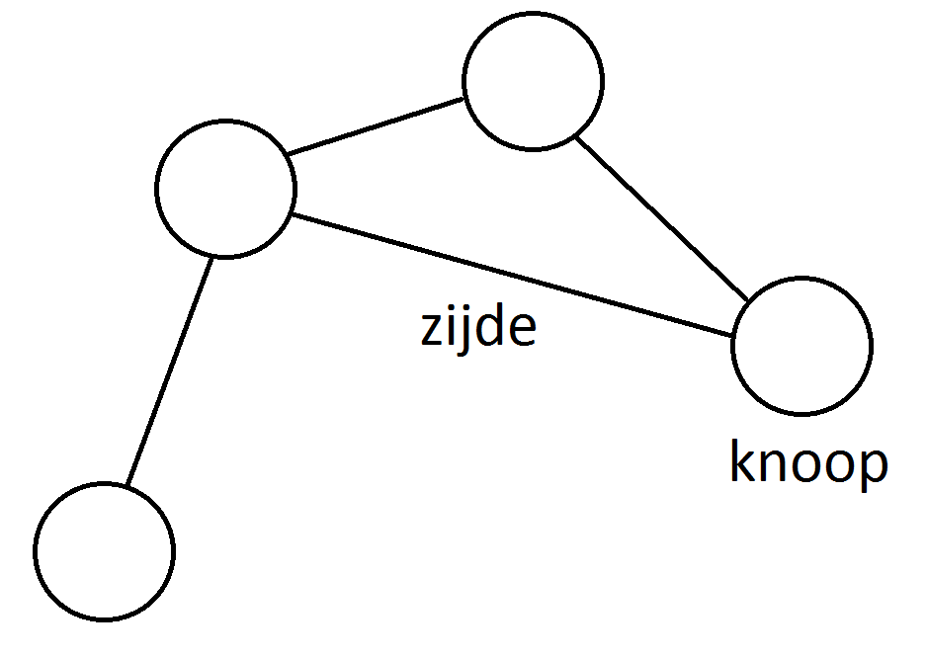
Case
Kaartkleuren
Netwerkkleuren
Grafen
  Knoop
  Zijde

Slide 4
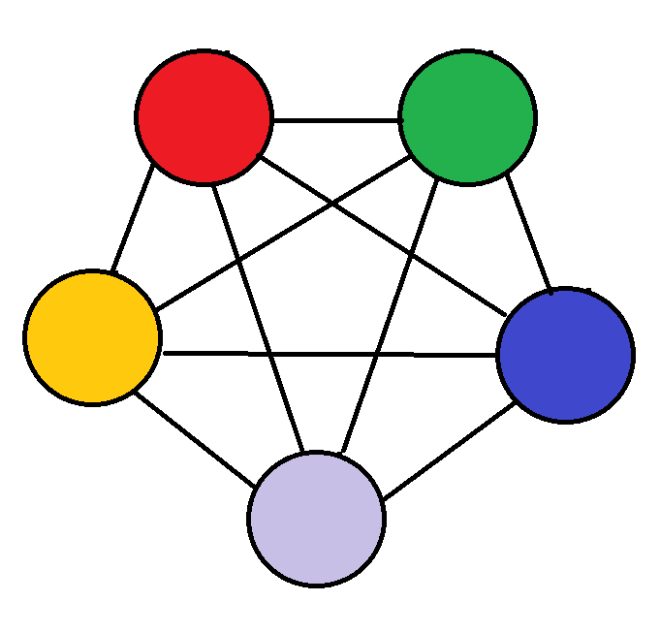
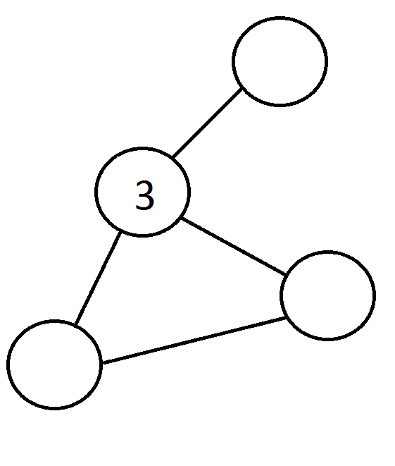
Onderzoek
Eigenschappen graaf
  Grootste clique
  Maximale graad
  Connectiviteit
Vijf algoritmes

Slide 5
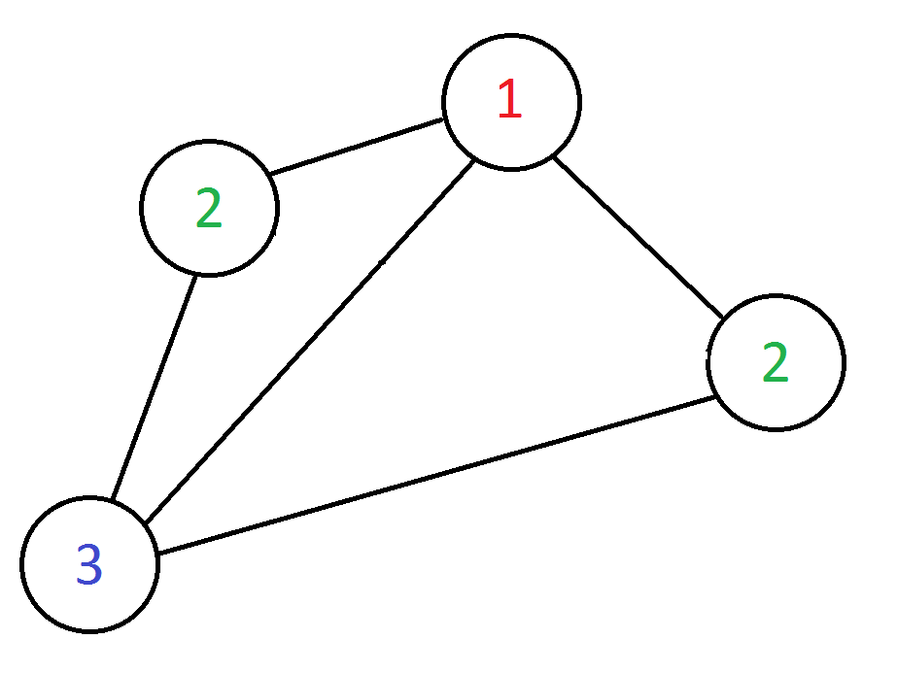
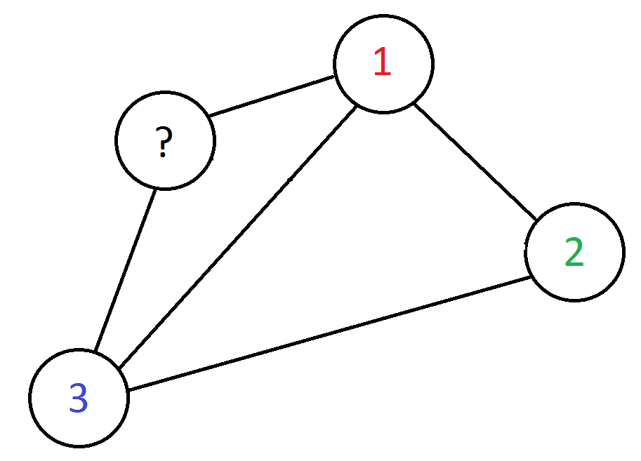
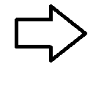
Methode
Constructief
- Laagste kleur
- Knoop met meeste buren eerst

Slide 6
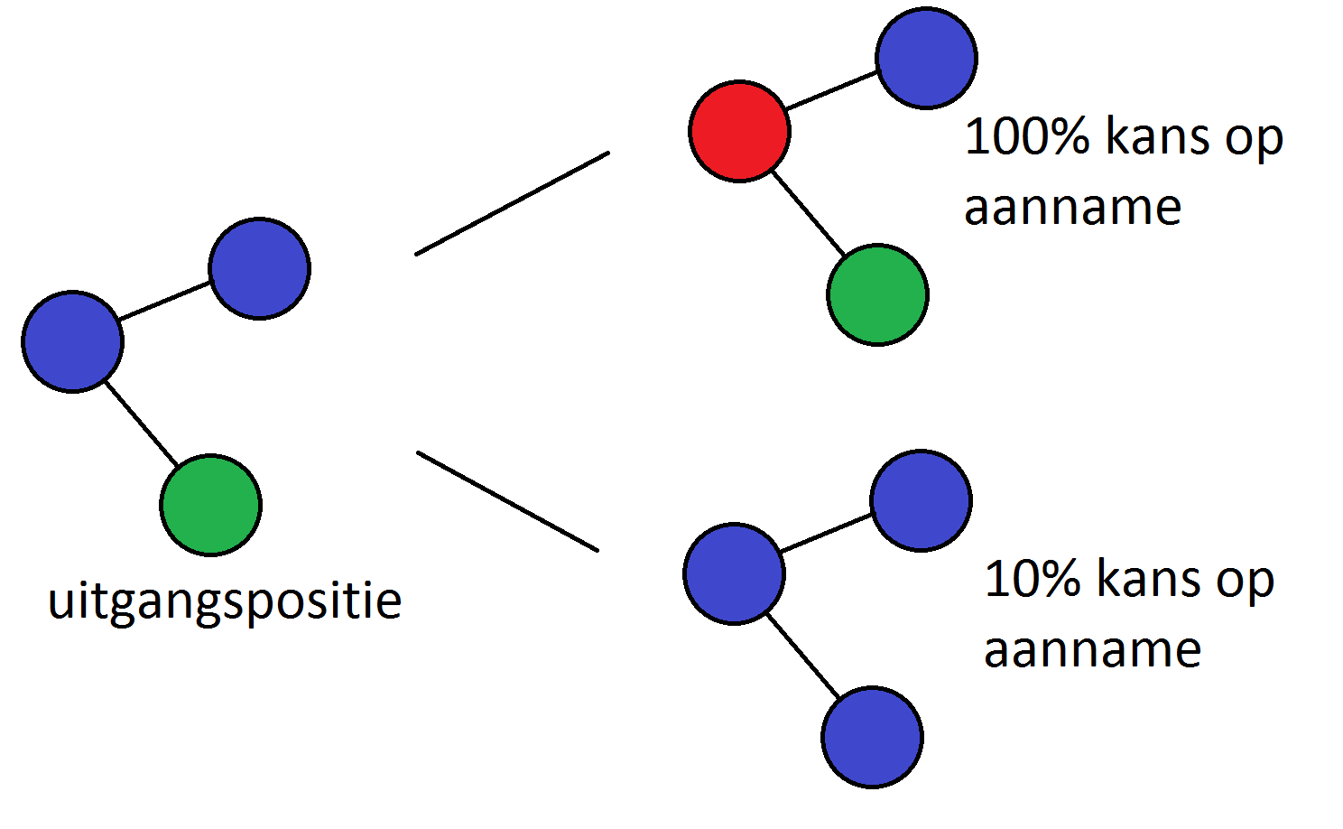
Methode
Iteratief
  Simulated annealing
  Evaluatie op aantal conflicten
  Kleurniveaus

Slide 7
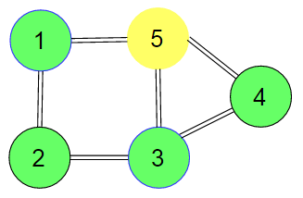
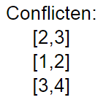
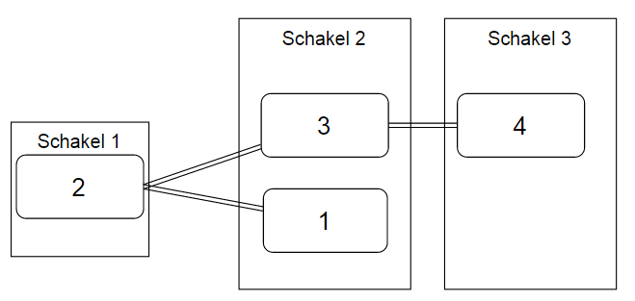
Methode
Hybride
  Ketting tussen kleurniveaus

Slide 8
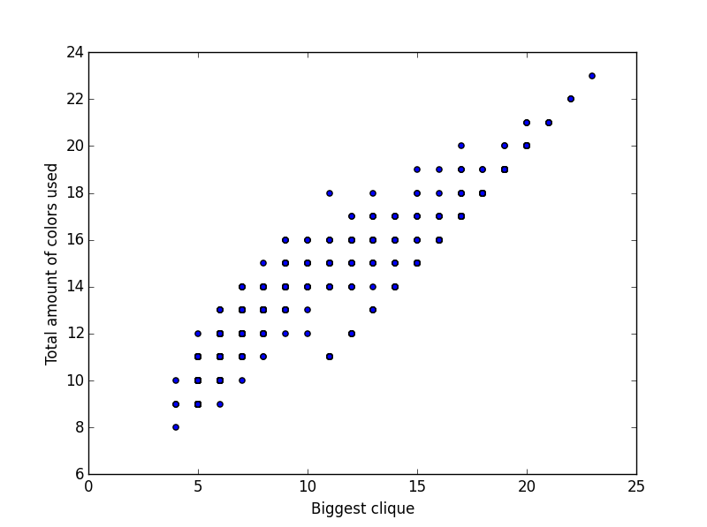
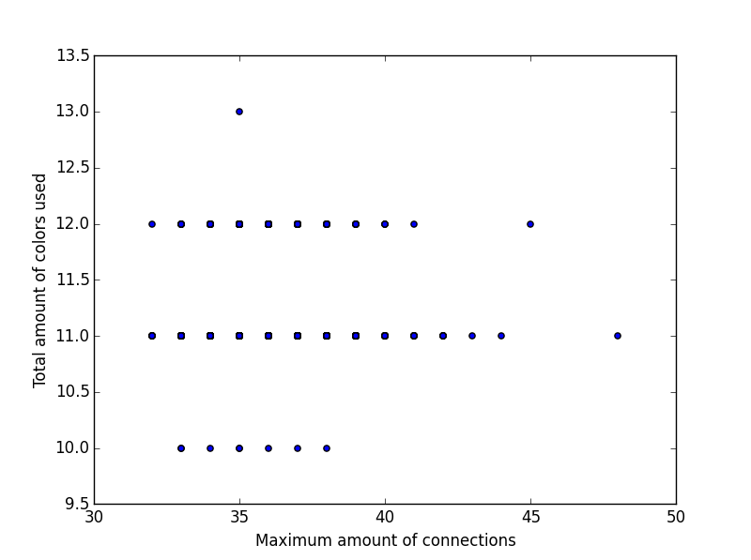
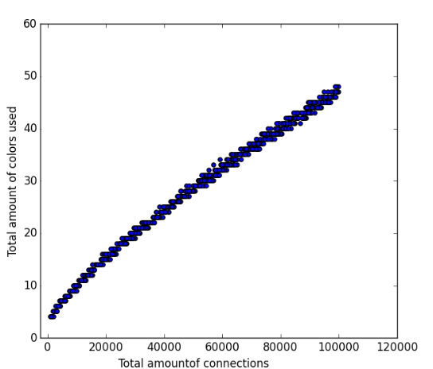
Resultaten
Algoritmes gerund voor 1000 willekeurige grafen

Slide 9
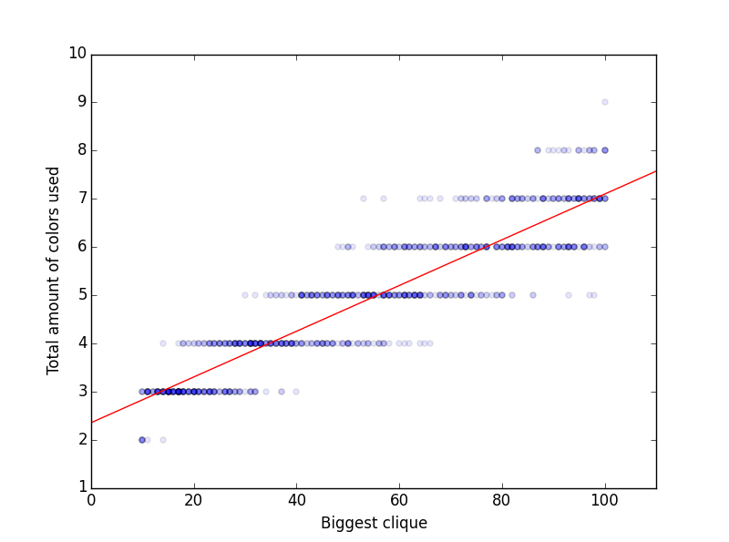
20-05-15

Slide 10
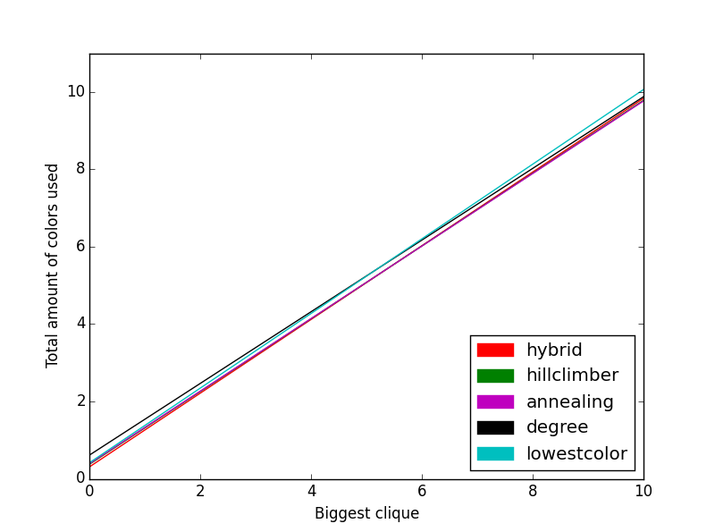
20-05-15

Slide 11
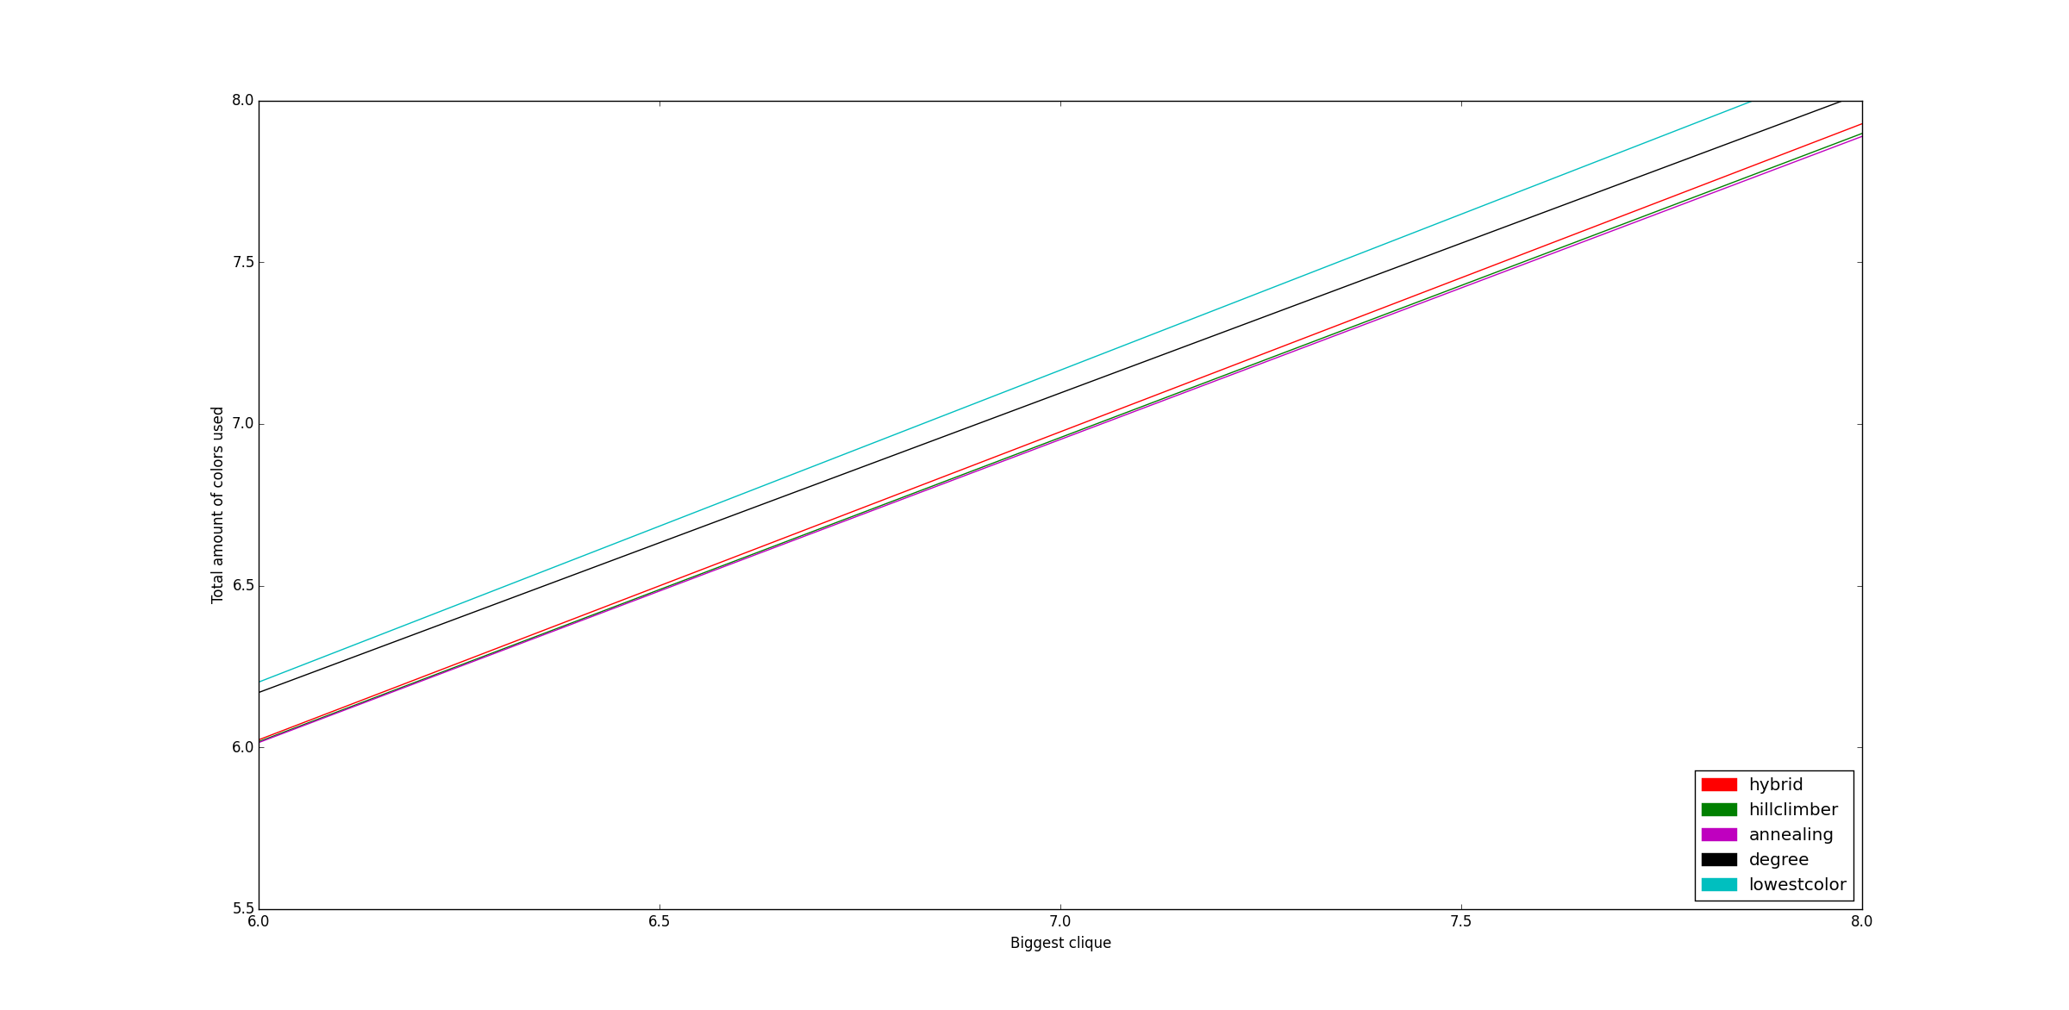
Resulaten
20-05-15

Slide 12
Vervolgonderzoek
Correlatie naar causaal verband
Verwantschap connectiviteit en grootste clique
Gestructureerde graaf

